Slide 1
프로젝트 구현 (캡스톤 디자인) 최종 발표
평균 25

Slide 2

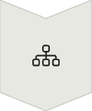


Contents
프로젝트 개요
팀 소개, 프로젝트 주제 및 특장점
프로젝트 설계
아키텍처, 스토리보드, 화면, 데이터베이스 설계
프로젝트 구현
개발환경, 구현 기능 및 시연
결과 및 고찰
진행 계획, 소감 및 어려웠던 점

Slide 3
프로젝트 개요

Slide 4


팀 소개
팀명: 평균 25
저희 팀원들의 나이의 평균을 내면 평균 25 이어서 지은 팀명입니다.
팀원 구성
이희재(팀장): 데이터베이스 설계, API 기반 자동화 구현, 프로젝트 일정 관리 및 문서 작업 전담.
배한결: 프론트엔드 개발, UI 및 API 연동, 실시간 WebSocket·자동화 시스템 프론트 구현 수행.
박민성: TTS 개발, CI/CD 구축, 프론트 디자인, AWS 기반 웹 서버 및 DNS 설정 수행.
유희태: 공공 API 연동, 데이터 자동화 시스템 및 실시간 응급실 WebSocket 서비스 구축, 조건 기반 필터 및 거리 검색 구현.

Slide 5
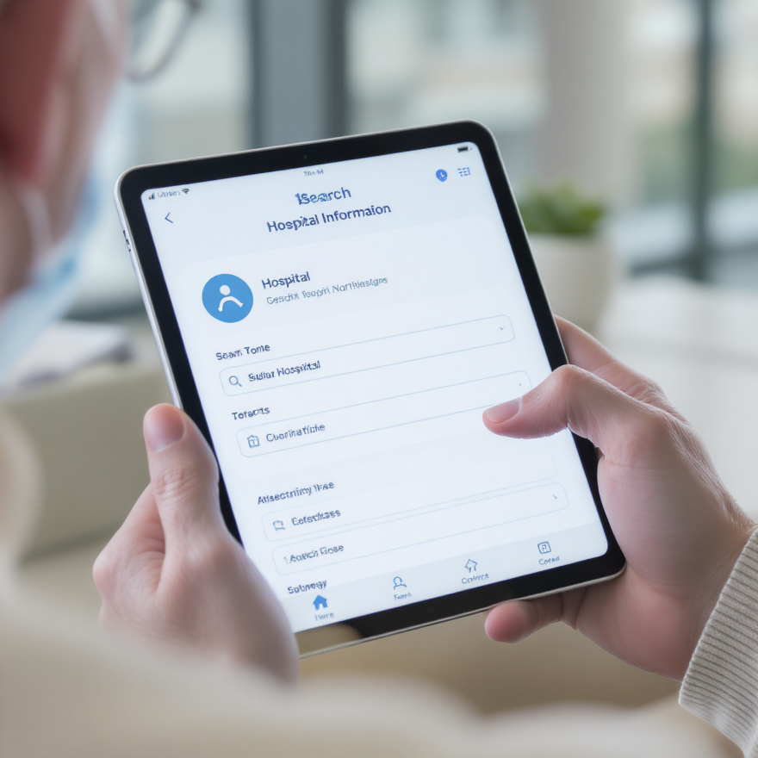
프로젝트 명
정보 취약 계층 맞춤형 병원정보 제공 웹 애플리케이션
고령화 사회에서 정보 취약 계층을 위한 맞춤형 병원정보 제공 서비스를 개발했습니다. 우리 팀은 고령층이 디지털 기술 접근에 어려움을 겪는 현실에서, 공공 데이터 기반의 신뢰성 높은 의료정보를 쉽고 빠르게 제공하는 웹 애플리케이션을 구현했습니다.
본 프로젝트는 직관적인 UI/UX, 음성 안내 기능, 위치 기반 자동 추천 등의 특장점을 통해 정보 취약 계층의 의료 정보 접근성을 높이고 건강한 일상생활을 지원하고자 합니다.

Slide 6
프로젝트 선정이유
고령화 사회의 도래
"고령층 비중이 빠르게 늘며 건강 관리와 의료 정보 수요도 함께 증가하고 있습니다."
신뢰할 수 있는 정보 부족
"정보 과잉 시대 속에서 고령층은 신뢰할 수 있는 의료 정보를 찾는 데 어려움을 겪고 있습니다."
맞춤형 정보 제공의 필요성
"고령층의 다양한 증상에 따라 진료과를 분류·추천해 실질적인 맞춤형 의료 정보를 제공합니다."
디지털 정보 격차
"고령층은 디지털 접근이 어려워 필요한 의료 정보를 적시에 얻기 힘든 상황입니다."

Slide 7




개발 일정
1주차
주제 선정을 위한 의견 공유
2주차
메인기능 선정, 시장 조사 및 사용자 분석
3주차~8주차
개발환경 설정 및 역할 분담의 세분화 후
각 역할 별 스터디를 진행하며 프로젝트 설계 진행
9주차~15주차
프로젝트 구현(계획한 메인 및 세부 기능들과 그에 필요한 로직 등)

Slide 8
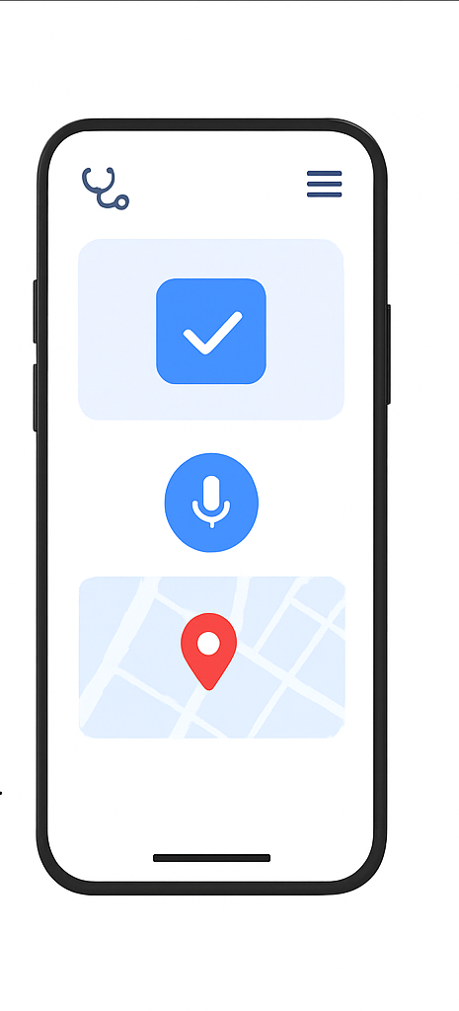



서비스의 핵심 차별화 요소
직관적인 사용자 UI/UX
복잡한 절차 없이 진료과목, 위치 기반 병원 검색이 가능하도록 단순화된 구조를 제공합니다. 고령층이 쉽게 이용할 수 있는 큰 글씨와 명확한 버튼으로 설계했습니다.
병원 음성 안내 기능
시력이 약하거나 텍스트 정보 습득이 어려운 사용자를 위해 병원 정보를 음성으로 제공합니다. 주요 정보를 명확하게 들을 수 있어 접근성이 향상됩니다.
위치 기반 자동 추천
사용자의 현재 위치를 기반으로 가까운 병원을 자동으로 추천해 줍니다. 진료과목 필터를 통해 필요한 정보만 선별적으로 제공하여 정보 과부하를 방지합니다.

Slide 9
프로젝트 설계

Slide 10
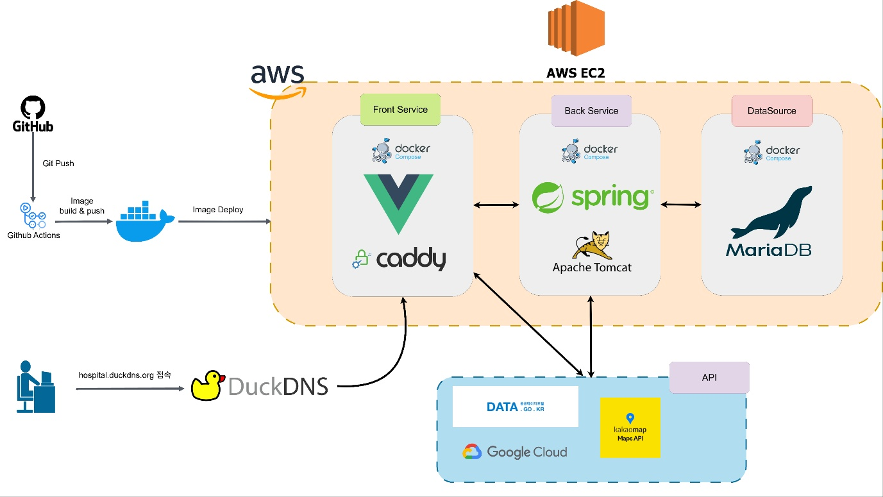
프로젝트 아키텍쳐 설계

Slide 11
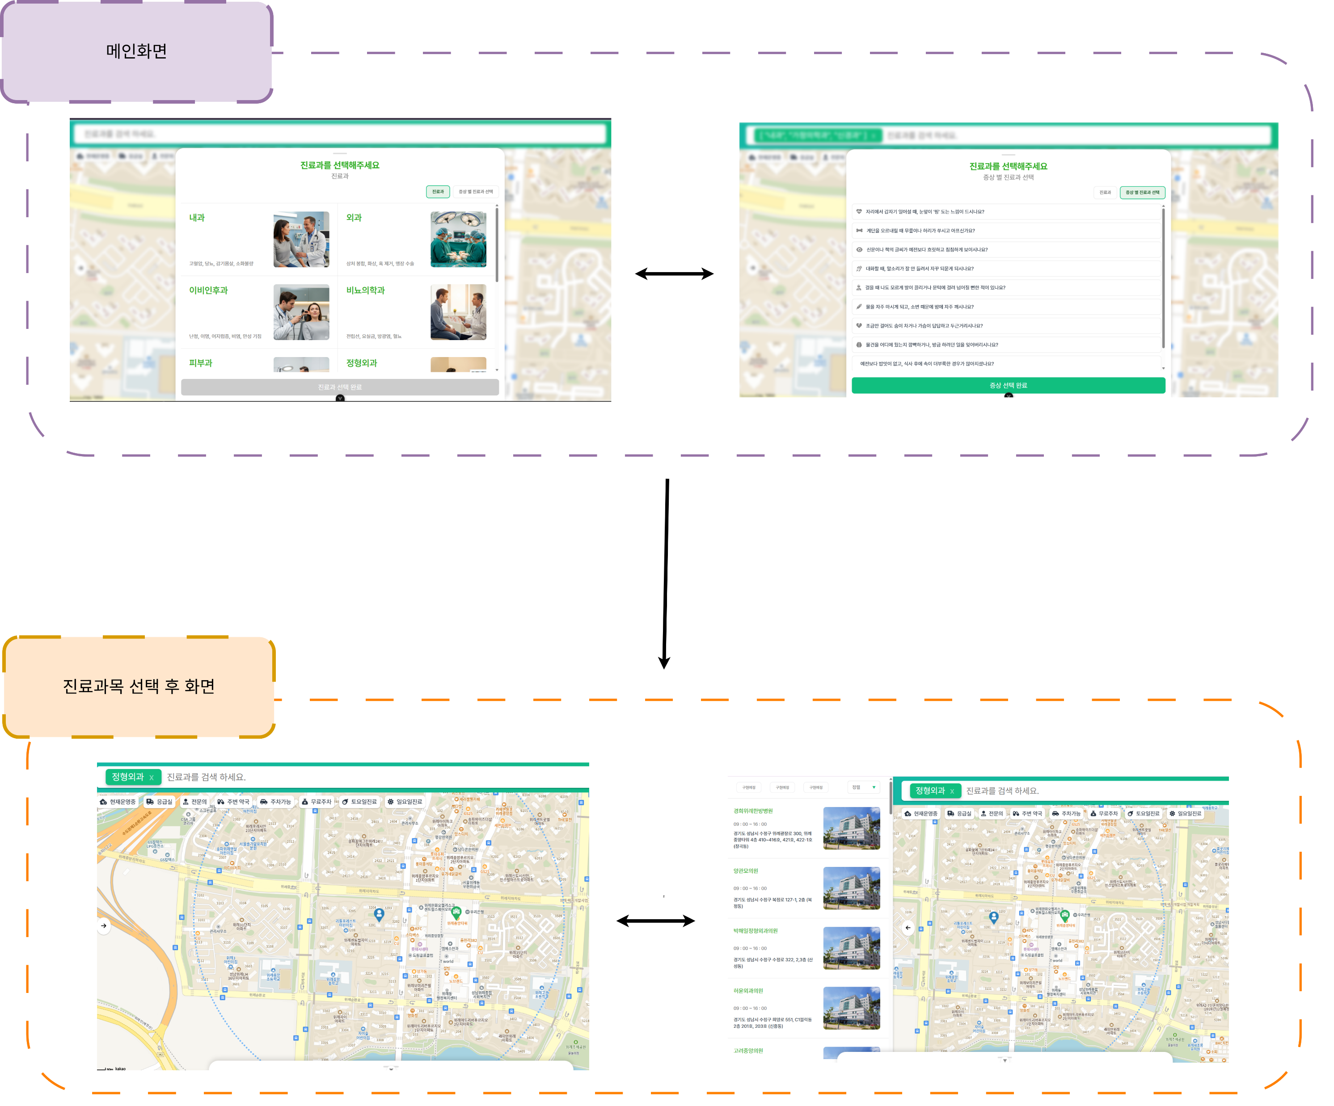
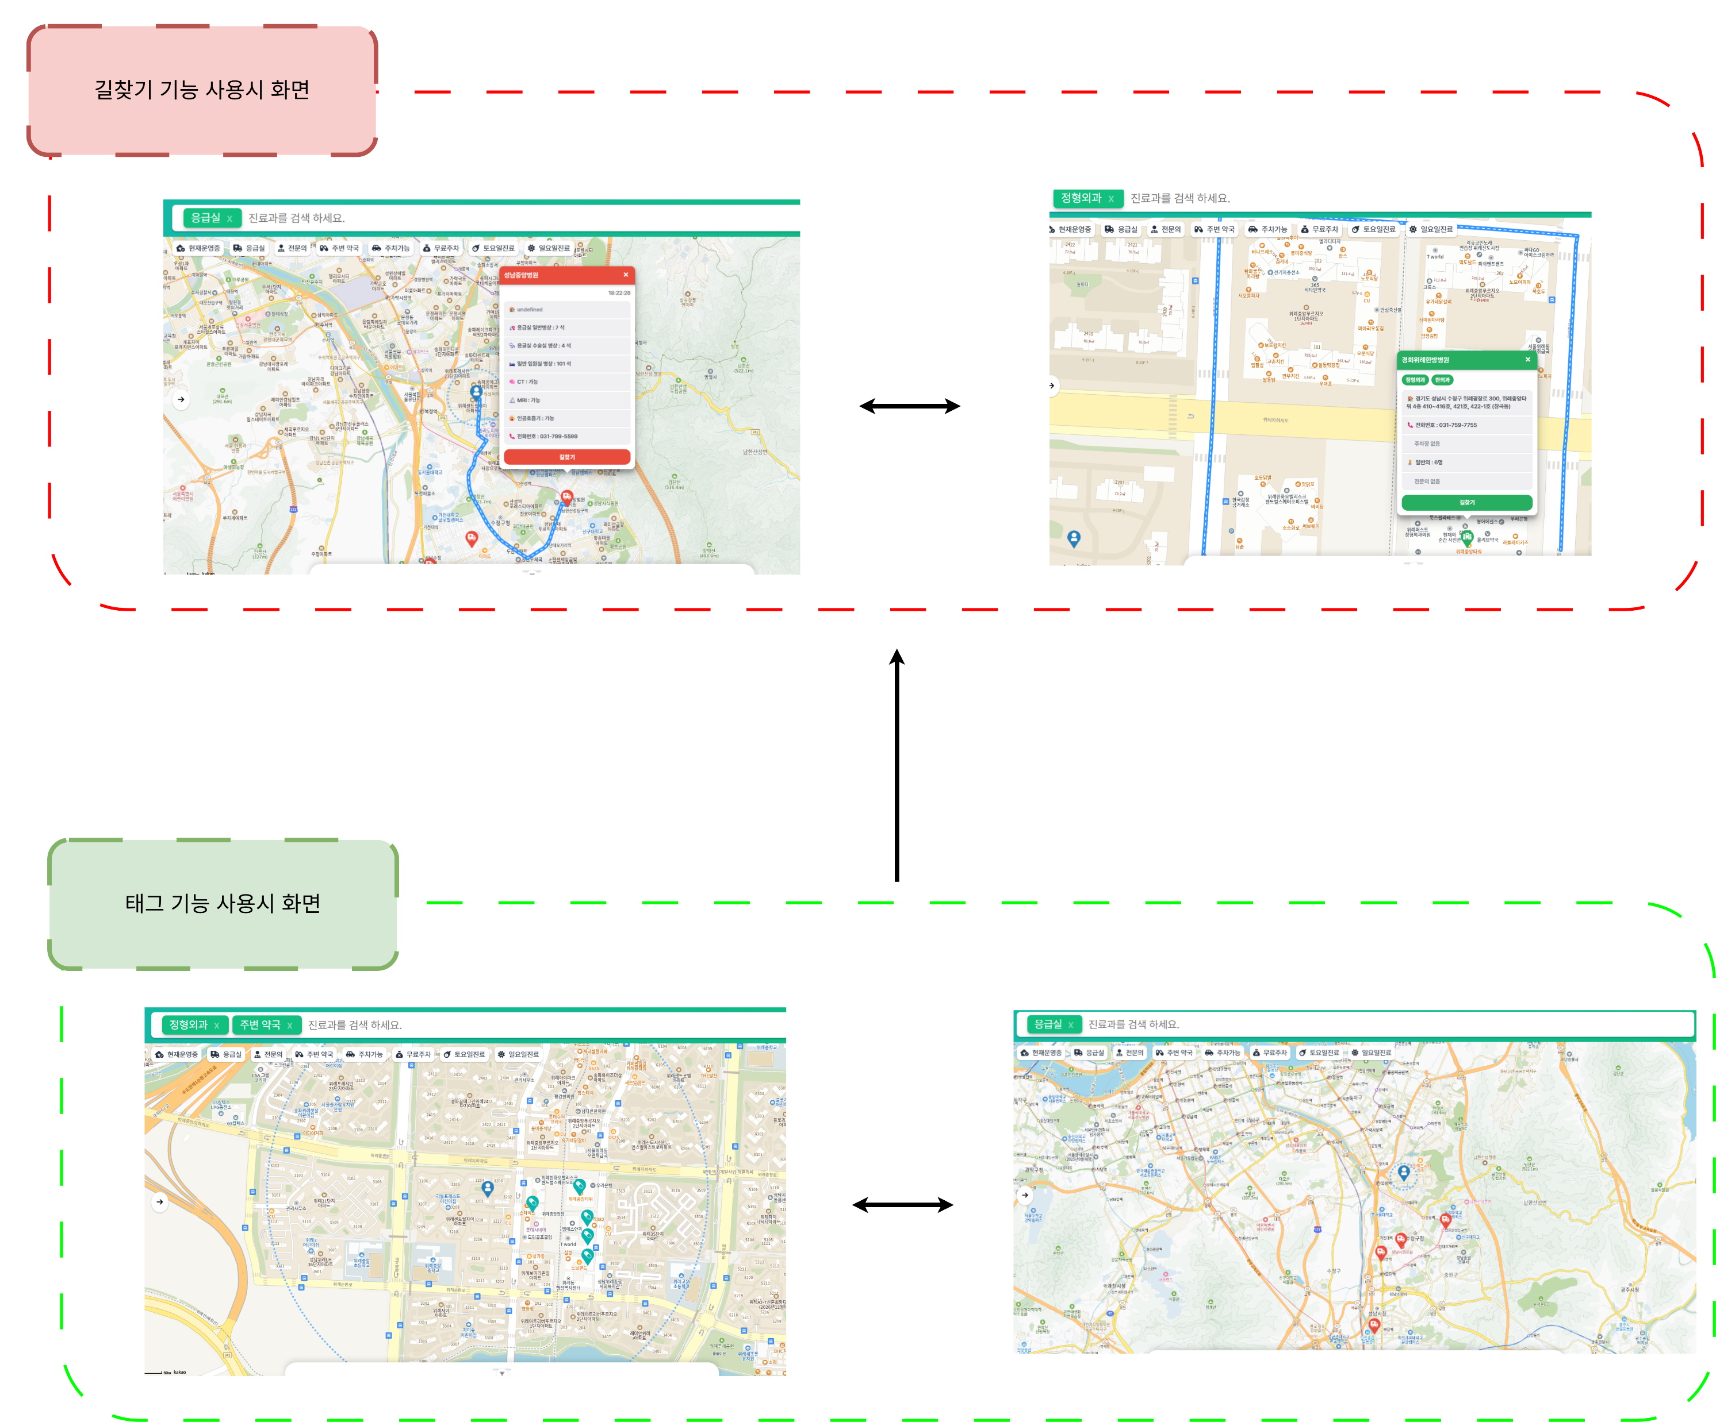
스토리 보드

Slide 12










데이터베이스 설계
hospital_detail
hospital_main
운영시간, 주차, 응급진료 정보
병원 기본 정보(코드, 이름, 주소, 좌표 등)
medical_subject
병원별 진료과목 정보
pharmacy
지역 내 약국 정보
pro_doc
진료과목별 전문의 수 정보

Slide 13
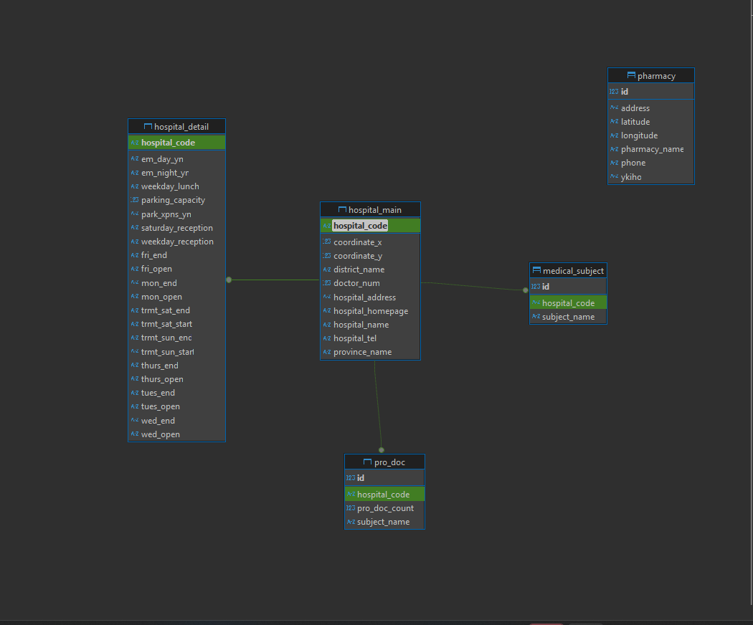
데이터베이스 ERD

Slide 14
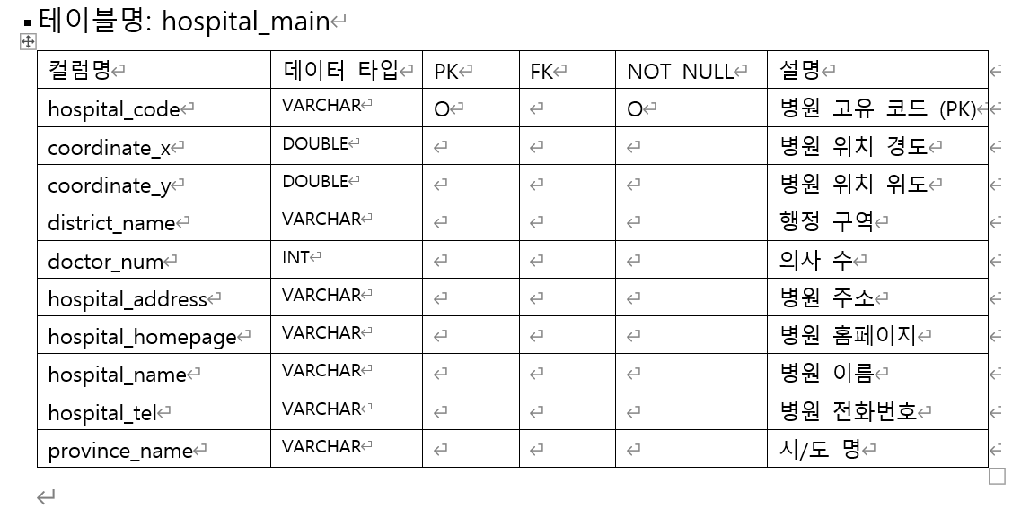
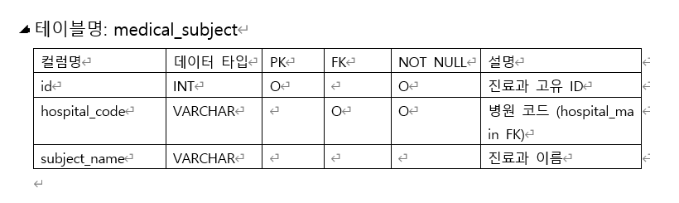
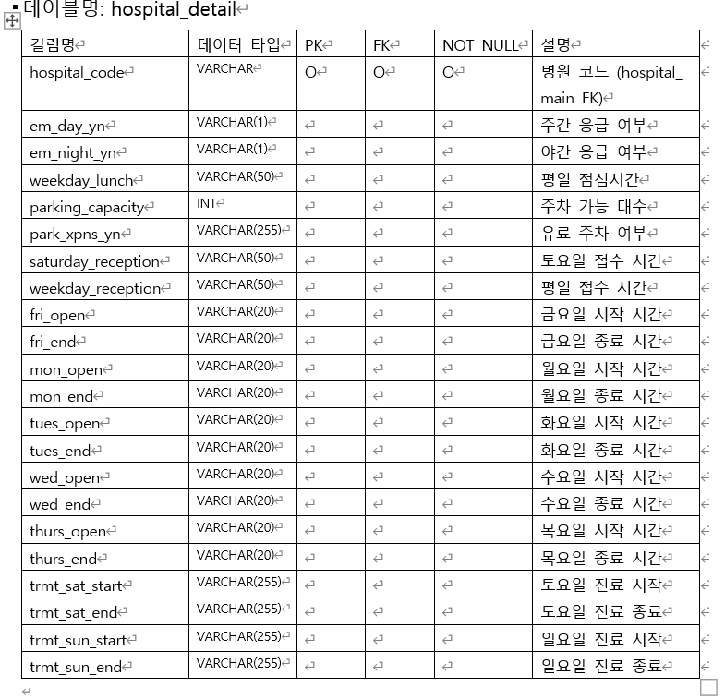
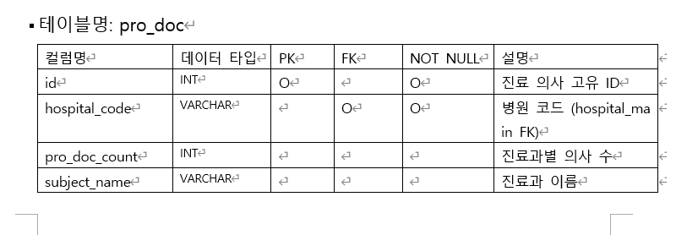
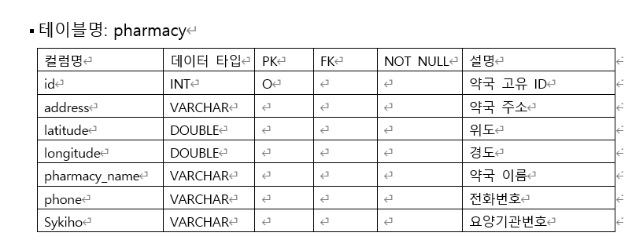
테이블 명세서

Slide 15
프로젝트 구현

Slide 16

























개발 환경 구성
Frontend
Backend
DB
CI/CD
API
협업도구

Slide 17
프로젝트 구현기능
메인 화면
사용자에게 진료과 및 증상별 진료과 선택지를 제공하여 직관적인 탐색이 용이하도록 구성함.
진료과 선택 후 화면
지도를 중심으로 태그 기반 검색을 지원하며, 태그 선택 시 검색창에 자동 입력되고 주변 약국 및
진료과별 병원이 거리순으로 리스트에 출력되도록 구성함.
길 찾기 화면
병원 마커 클릭 시 정보 오버레이와 경로를 안내하며, 길찾기 기능으로 Google Map 기반 교통편 제공.
응급실 관련 화면
응급실은 진료과나 태그를 통해 접근하며, 마커 클릭 시 경로 안내와 함께 잔여 병상 수 및 의료장비 여부를 WebSocket으로 실시간 제공함.

Slide 18

구현기능 시연
정보 취약 계층 맞춤형 병원정보 제공 웹 애플리케이션

Slide 19
2학기 진행 계획
현재까지는 병원 검색 및 정보 제공이라는 메인 기능 구현에 집중하여 프로젝트를 진행해왔습니다. 앞으로는 이러한 핵심 기능 외에도 로그인 및 마이페이지 기능을 추가하여 사용자 개인화 경험을 제공할 수 있도록 확장할 예정입니다.
또한, 현재 성남시로 한정된 서비스 지역을 타 지역으로 확대할 수 있도록 데이터 연동 범위를 넓히고자 합니다. 추가적으로, 프로젝트의 활용도를 높이기 위해 향후에는 모바일 애플리케이션 형태로 개발하여 앱스토어 또는 구글 플레이스토어에 배포하는 방안도 함께 고려하고 있습니다.

Slide 20
결과 및 고찰

Slide 21
프로젝트 소감 및 느낀 점
이번 프로젝트는 단순한 기능 구현을 넘어서, 실제 사용자에게 실질적인 도움이 되는 서비스를 만들어보자는 공통된 목표 아래 진행되었습니다. 처음에는 각자의 역할에 대한 부담도 있었고, 예상치 못한 문제들에 부딪히기도 했지만, 팀원 모두가 끝까지 서로를 격려하고 협력하면서 하나하나 극복해 나갔습니다.
혼자였다면 중간에 포기하고 싶을 만큼 힘든 순간도 있었지만, 함께 였기에 끝까지 해낼 수 있었습니다. 그 과정에서 기술적인 역량은 물론, 진정한 협업의 가치와 팀워크의 소중함을 몸소 느낄 수 있었습니다.
우리 팀 모두에게 이번 프로젝트는 단순한 과제를 넘어, 함께 성장하고 도전했던 뜻깊은 경험으로 오래 기억에 남을 것입니다.

Slide 22
프로젝트 진행 시 어려웠던 점과 극복 사례
프로젝트를 진행하면서 가장 어려웠던 점 중 하나는 일정 관리였습니다. 초반에는 주간 및 월간 단위로 일정을 계획했지만, 진행 과정에서 예상하지 못한 변수들이 발생하며 일정이 자주 연기되곤 했습니다. 그에 대한 즉각적인 대응이나 조율이 부족했던 점은 아쉬움으로 남습니다.
하지만 이러한 시행착오를 통해 우리는 유동적인 일정을 고려해 여유 시간을 계획에 포함시키고, 주기적인 회의를 통해 팀원들과 진행 상황을 자주 공유하는 방식으로 개선해 나갔습니다. 그 결과 프로젝트 후반부에는 보다 안정적인 일정 관리와 원활한 협업이 가능해졌고, 문제 상황에도 빠르게 대처할 수 있는 유연한 팀워크를 갖추게 되었습니다.

Slide 23
이상으로 발표를 마치겠습니다. 감사합니다.

